Slide 1
TRƯỜNG TIỂU HỌC DƯƠNG QUANG
Kể chuyện – Lớp 4E
Một phát minh nho nhỏ.

Slide 2
Kiểm tra bài cũ
Em hãy kể câu chuyện liên quan
đến đồ chơi của em
hoặc của các bạn xung quanh

Slide 3
Kể chuyện
Một phát minh nho nhỏ.

Slide 4
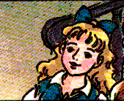
Nữ bác học người Đức Ma-ri-a Gô-e-pớt May-ơ
(1906-1972)

Slide 5
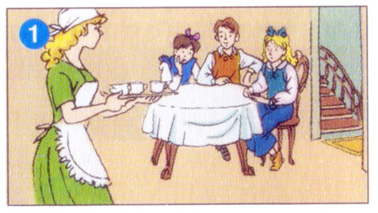

Slide 6
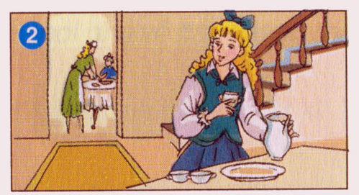

Slide 7
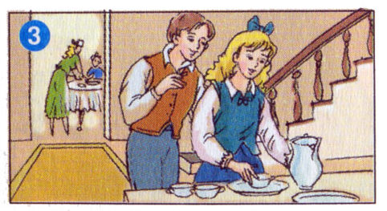

Slide 8
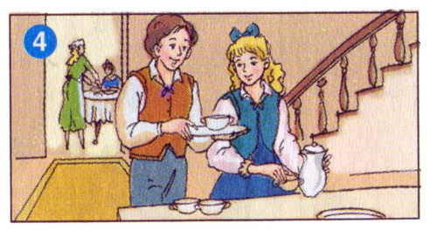

Slide 9
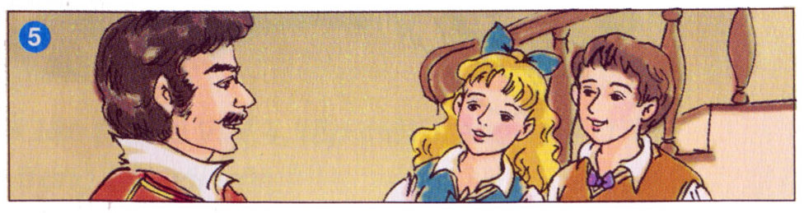

Slide 10
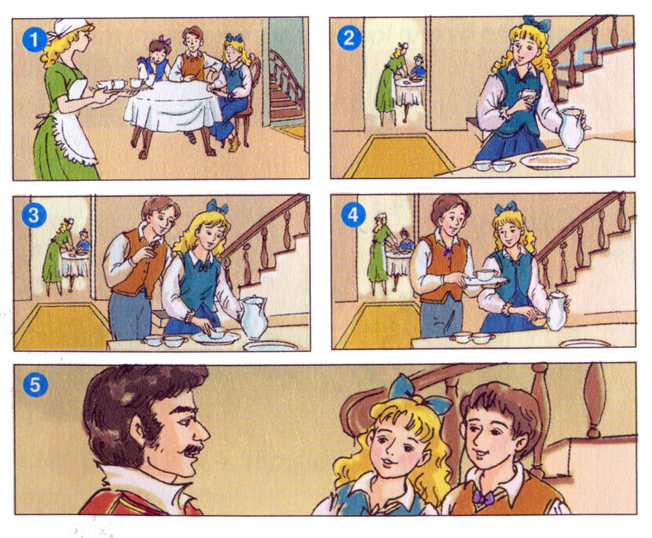


Slide 11
Thế là vì sao nhỉ ? Mình nhất định phải tìm hiểu cho rõ !
2
Ma-ri-a phát hiện ra hiện tượng kì lạ

Slide 12
Ma-ri-a tò mò lẻn ra khỏi phòng khách để làm thí nghiệm

Slide 13
Em không muốn làm nhà khoa học nữa, định làm bà chủ gia đình hả?
Ma-ri-a làm thí nghiệm với đống bát đĩa. Anh trai xuất hiện và trêu em

Slide 14
Không tin thì anh hãy thử mà xem !
Ma-ri-a và anh trai tranh luận về điều cô bé phát hiện ra

Slide 15
Đó là vì có lực ma sát. Các con lớn lên thì sẽ biết thôi mà !
Người cha ôn tồn giải thích cho hai con

Slide 16
Thế là vì sao nhỉ ? Mình nhất định phải tìm hiểu cho rõ !
3
Ma-ri-a phát hiện ra hiện tượng kì lạ

Slide 17
Ma-ri-a tò mò lẻn ra khỏi phòng khách để làm thí nghiệm

Slide 18
Em không muốn làm nhà khoa học nữa, định làm bà chủ gia đình hả?
Ma-ri-a làm thí nghiệm với đống bát đĩa. Anh trai xuất hiện và trêu em

Slide 19
Không tin thì anh hãy thử mà xem !
Ma-ri-a và anh trai tranh luận về điều cô bé phát hiện ra

Slide 20
Đó là vì có lực ma sát. Các con lớn lên thì sẽ biết thôi mà !
Người cha ôn tồn giải thích cho hai con

Slide 21
1. Theo em Ma-ri-a là người như thế nào?
Ma-ri-a là người ham thích quan sát, chịu suy nghĩ nên đã phát hiện ra một quy luật của tự nhiên.
2. Câu chuyện giúp chúng ta hiểu ra điều gì?
Chỉ có tự tay làm thí nghiệm thì mới khẳng định kết luận của mình là đúng.

Slide 22
Ý nghĩa: Nếu chịu khó tìm hiểu thế giới xung quanh, ta sẽ phát hiện ra nhiều điều lí thú và bổ ích.

Slide 23
Thảo luận nhóm kể nối tiếp
toàn bộ câu chuyện.

Slide 24
Ma-ri-a phát hiện ra hiện tượng kì lạ
Ma-ri-a tò mò lẻn ra khỏi phòng khách để làm thí nghiệm
Ma-ri-a làm thí nghiệm với đống bát đĩa. Anh trai xuất hiện và trêu em
Ma-ri-a và anh trai tranh luận về điều cô bé phát hiện ra
Người cha ôn tồn giải thích cho hai con

Slide 26

Chúc các em học tốt!

